Slide 1
H. AYUNTAMIENTO DE PLAYAS DE ROSARITO
TESORERÍA MUNICIPAL
PROGRAMACIÓN Y PRESUPUESTOS

Slide 2
ELABORACIÓN DEL PROGAMA OPERATIVO ANUAL 2025

Slide 3
OBJETIVO
Que las dependencias del H. Ayuntamiento lleven a cabo la elaboración de sus proyectos para el ejercicio fiscal 2025 en los tiempos establecidos para ello.

Slide 4
FECHA LÍMITE PARA CAPTURA DE POA´S EN SIAC
11 DE OCTUBRE DE 2024

Slide 6
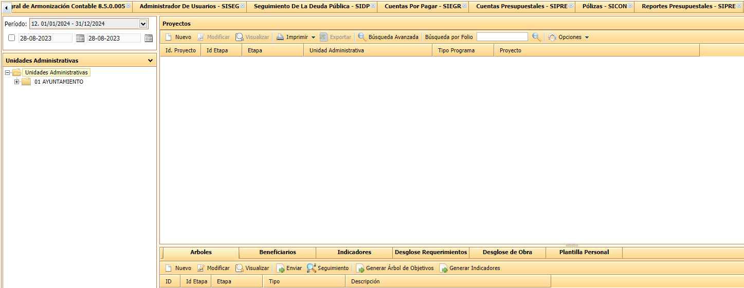

Slide 7
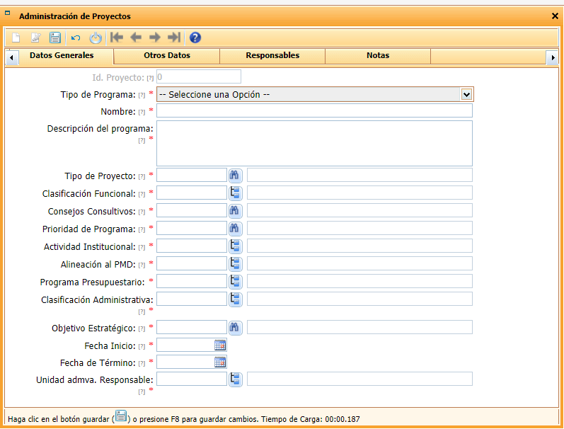

Slide 8
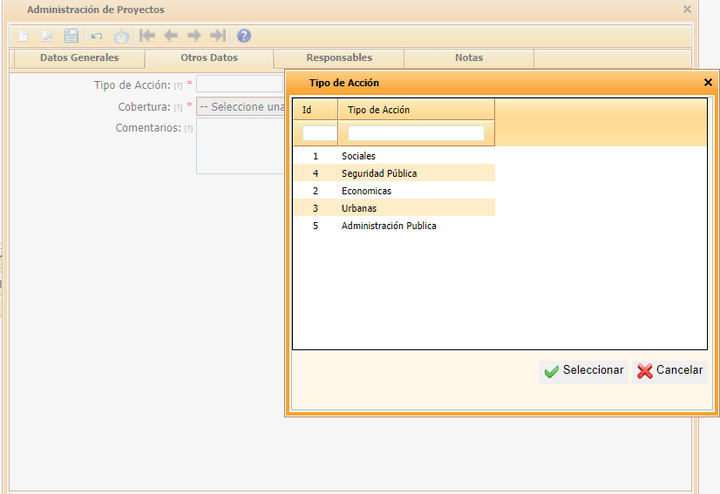

Slide 9
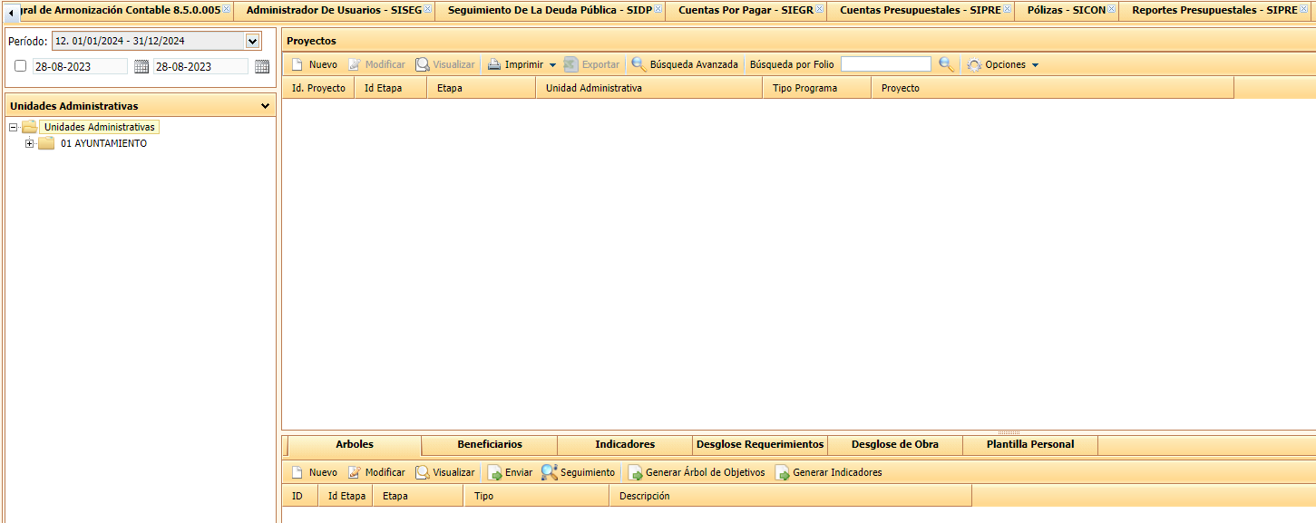
METODOLOGIA DEL MARCO LOGICO

Slide 10
METODOLOGÍA DEL
MARCO LÓGICO
TESORERÍA MUNICIPAL
PROGRAMACIÓN Y PRESUPUESTOS

Slide 11
¿Qué es la Metodología del Marco Lógico? (MML)
La Metodología del Marco Lógico es una herramienta de planeación basada en la estructuración y solución de problemas, que facilita el proceso de conceptualización, diseño ejecución y evaluación de proyectos. Es un instrumento de gestión de programas y proyectos.

Slide 13
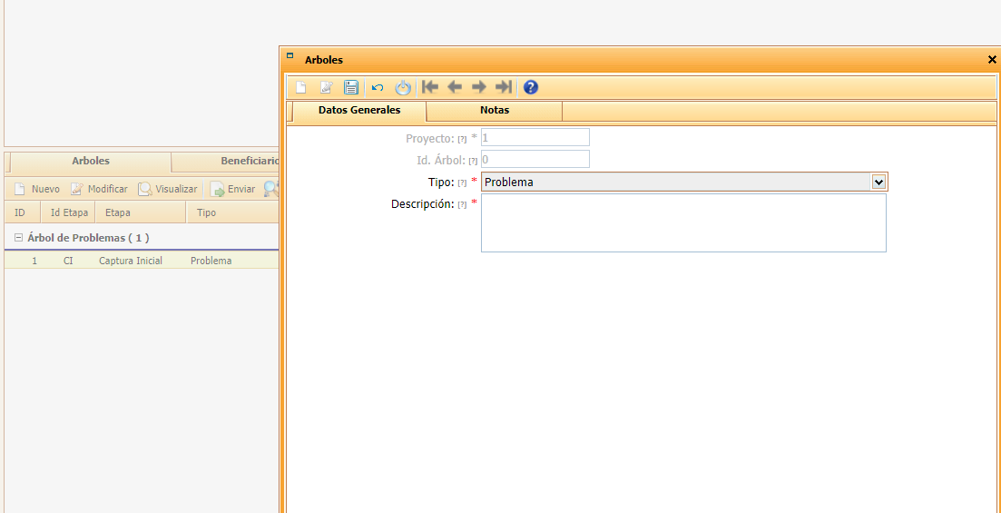

Slide 15
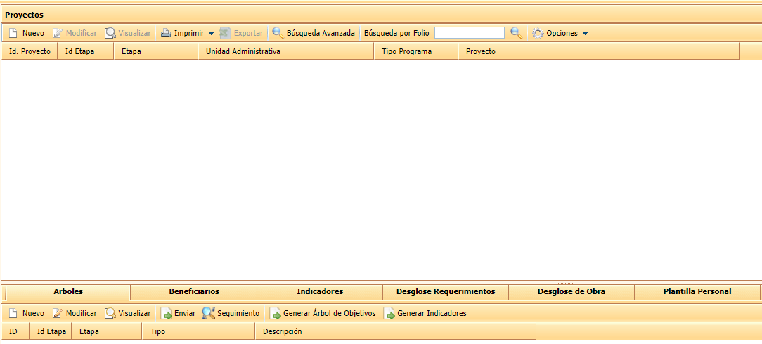

Slide 16
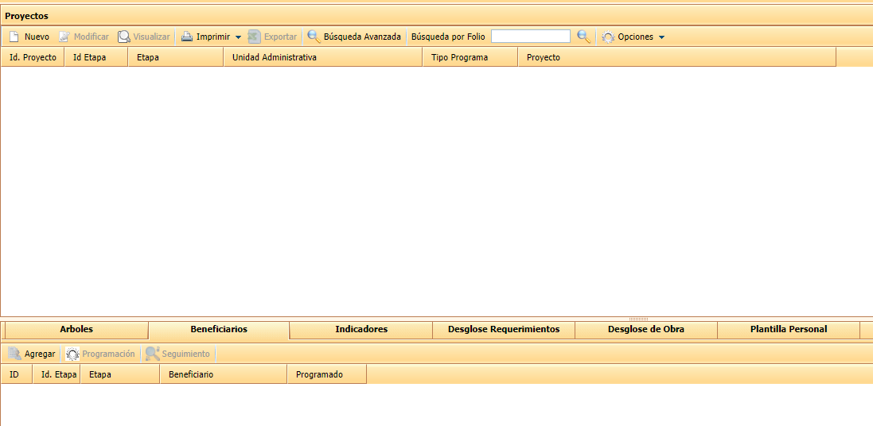
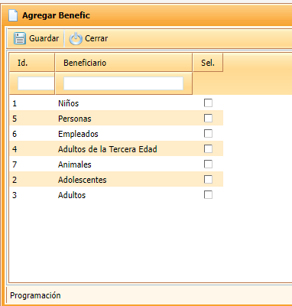

Slide 17
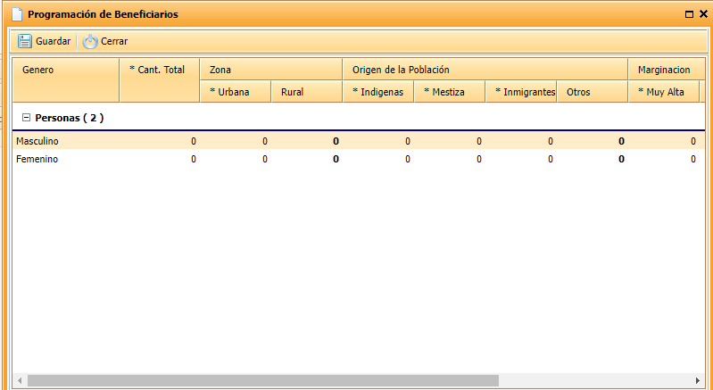
POBLACION TOTAL DE MUNICIPIO
126,890
HOMBRES MUJERES
64,386 62,504
*Información al 2020 (Fuente: INEGI)

Slide 19
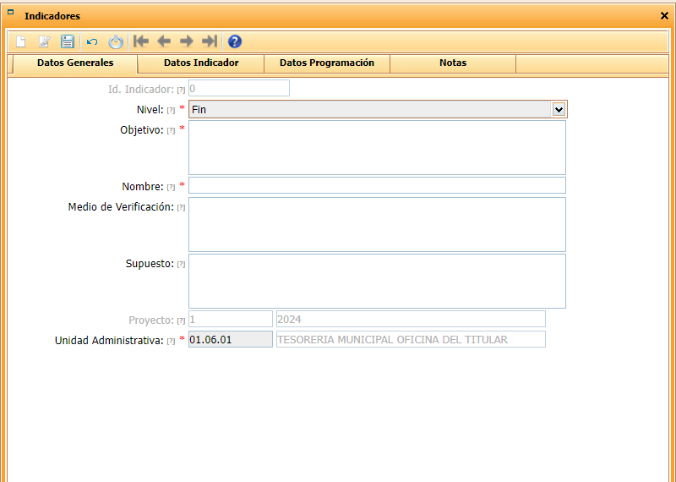
¿Qué? + MEDIANTE+ ¿Cómo?
Publicaciones, Informes,Minutas, etc
Lo que quieres para que se cumpla tu objetivo

Slide 21
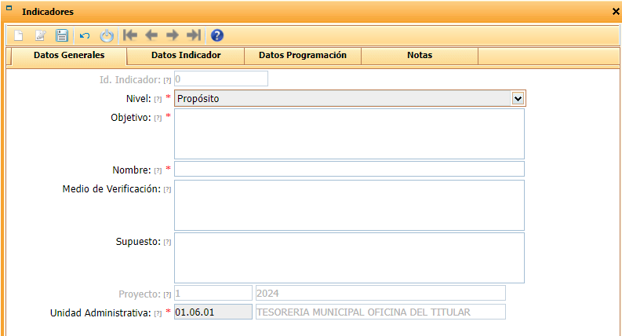
SUJETO+ VERBO+ COMPLEMENTO

Slide 23
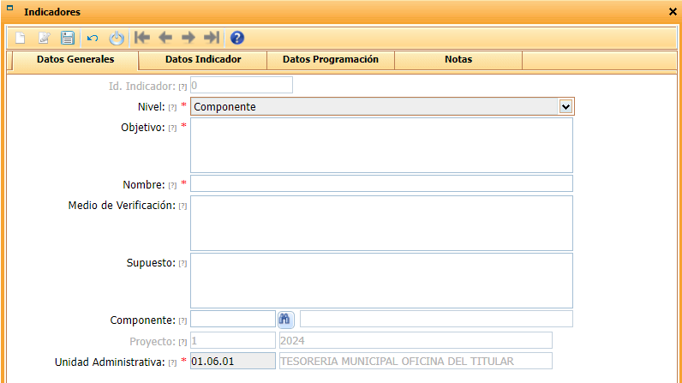
Producto Terminado+ Verbo en Participativo

Slide 25
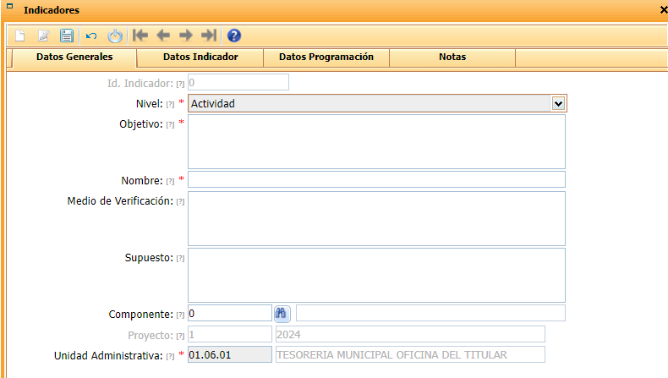
Sustantivo Derivado de un Verbo+ Complemento

Slide 27
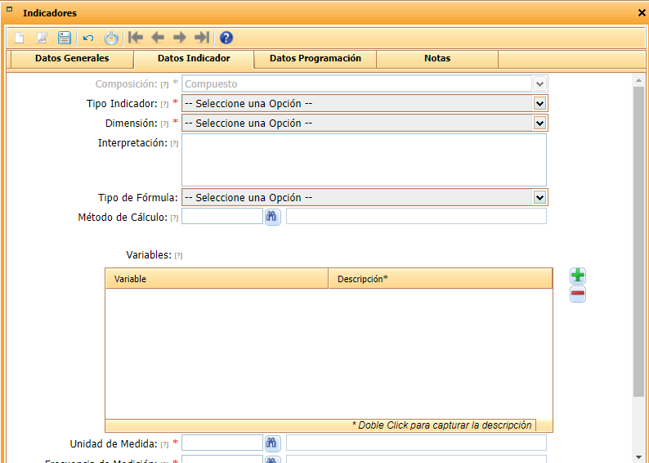

Slide 28
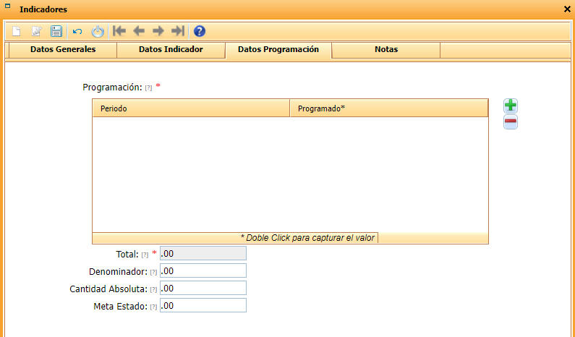
FIN Y PROPOSITO
SE PROGRAMAN ANUAL
ES DECIR AL CUARTO TRIMESTRE
COMPONENTE Y ACTIVIDADES
LA PROGRAMACION PUEDE SER EN CUALQUIER TRIMESTRE

Slide 29
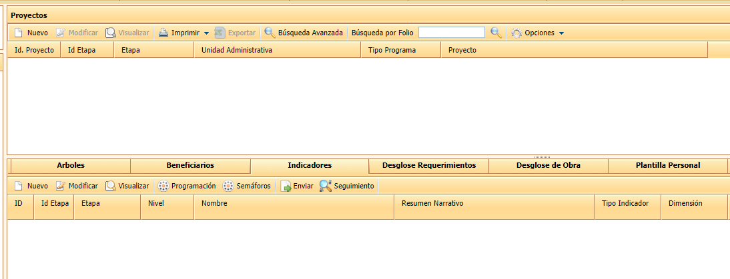
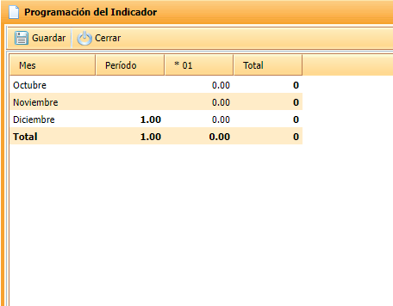

Slide 32
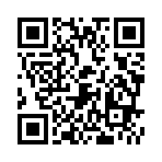
Enlace a los Manuales correspondientes, para Elaboración de POA´S 2025

Slide 33
X AYUNTAMIENTO DE PLAYAS DE ROSARITO
TESORERÍA MUNICIPAL
PROGRAMACIÓN Y PRESUPUESTOS
¡Gracias!

